Slide 1
radare2逆向工程實務
姓名：何崇睿
學號：4100E005
班級：資工二A
指導老師：龍大大

Slide 2
Agenda
簡介
安裝
命令行使用方法
互動式使用方法
CTF解題

Slide 3
簡介

Slide 4
簡介
是一款免費、開源的逆向工程工具，可以用於分析和修復軟件中的漏洞。
支持多種操作系統和多種文件格式，包括可執行文件、動態鏈接庫、靜態鏈接庫、設備驅動程序等。
Radare2擁有非常強大的功能，包括反彙編、調試、打補丁、虛擬化等等。
Radare2是由一系列的元件構成的，這些元件賦予了 Radare2 強大的分析能力，可以在 Radare2 中或者單獨被使用。

Slide 5
簡介
主要特點
免費和開源：Radare2 是完全免費和開源的軟件，用戶可以自由下載、使用和修改它。
跨平台：Radare2 支持多種操作系統，包括 Windows、macOS、Linux、Android 和 iOS 等。
多種文件格式支持：Radare2 支持多種文件格式，包括可執行文件、動態鏈接庫、靜態鏈接庫、設備驅動程序等。
強大的逆向工程工具：Radare2 提供了許多強大的逆向工程工具，例如反匯編、反靜態分析、反動態分析、調試器等。
易於使用：Radare2 提供了友好的命令行界面和豐富的文。

Slide 6
簡介
包含工具
工具名稱 | 說明
radare2 | 十六進位編輯器和調試器的核心，通常通過它進入互動式介面。
rabin2 | 從可執行二進位檔案中提取資訊。
rasm2 | 彙編和反彙編。
rahash2 | 基於塊的雜湊工具。
radiff2 | 二進位檔案或代碼差異比對。
rafind2 | 查找位元組模式。
ragg2 | r_egg 的前端，將高階語言編寫的簡單程式編譯成 x86、x86-64 和 ARM 的二進位檔案。
rarun2 | 用於在不同環境中運行程式。
rax2 | 資料格式轉換。

Slide 7
安裝

Slide 8
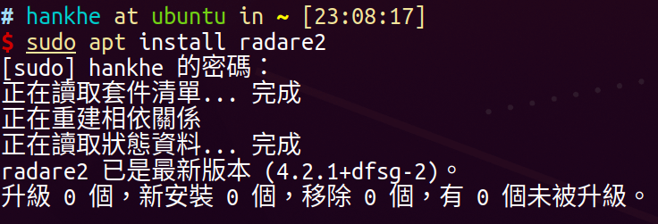
安裝
安裝 radare2
使用系統：Ubuntu 20.04

Slide 9
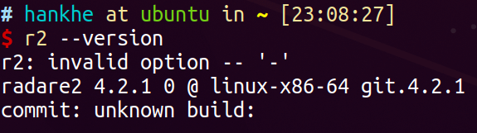
安裝
檢查是否安裝 radare2
使用系統：Ubuntu 20.04

Slide 10
命令行使用方法

Slide 11
命令行使用方法
Command-line Options
$ r2 -h
Usage: r2 [-ACdfLMnNqStuvwzX] [-P patch] [-p prj] [-a arch] [-b bits] [-i file]
[-s addr] [-B baddr] [-m maddr] [-c cmd] [-e k=v] file|pid|-|--|=
-- run radare2 without opening any file
- same as 'r2 malloc://512'
= read file from stdin (use -i and -c to run cmds)
-= perform !=! command to run all commands remotely
-0 print \x00 after init and every command
-2 close stderr file descriptor (silent warning messages)
-a [arch] set asm.arch
-A run 'aaa' command to analyze all referenced code
-b [bits] set asm.bits
-B [baddr] set base address for PIE binaries
-c 'cmd..' execute radare command
-C file is host:port (alias for -c+=http://%s/cmd/)
-d debug the executable 'file' or running process 'pid'
-D [backend] enable debug mode (e cfg.debug=true)
-e k=v evaluate config var
-f block size = file size
-F [binplug] force to use that rbin plugin
-h, -hh show help message, -hh for long
-H ([var]) display variable
-i [file] run script file
-I [file] run script file before the file is opened
-k [OS/kern] set asm.os (linux, macos, w32, netbsd, ...)
-l [lib] load plugin file
-L list supported IO plugins
Reference：Official_site

Slide 12
命令行使用方法
Command-line Options
$ r2 -h
-m [addr] map file at given address (loadaddr)
-M do not demangle symbol names
-n, -nn do not load RBin info (-nn only load bin structures)
-N do not load user settings and scripts
-q quiet mode (no prompt) and quit after -i
-Q quiet mode (no prompt) and quit faster (quickLeak=true)
-p [prj] use project, list if no arg, load if no file
-P [file] apply rapatch file and quit
-r [rarun2] specify rarun2 profile to load (same as -e dbg.profile=X)
-R [rr2rule] specify custom rarun2 directive
-s [addr] initial seek
-S start r2 in sandbox mode
-t load rabin2 info in thread
-u set bin.filter=false to get raw sym/sec/cls names
-v, -V show radare2 version (-V show lib versions)
-w open file in write mode
-x open without exec-flag (asm.emu will not work), See io.exec
-X same as -e bin.usextr=false (useful for dyldcache)
-z, -zz do not load strings or load them even in raw
Reference：Official_site

Slide 13
命令行使用方法
Common usage patterns
$ r2 -nw file
在不解析文件格式頭的情況下以寫入模式打開文件
$ r2 -
在不開起任何檔案的情況下快速進入 radare2 的 shell
$ r2 -a ppc -b 32 ls.fat
指定打開 fatbin 文件時要選擇的子二進製文件
$ r2 -i patch.r2 target.bin
在顯示交互式命令行提示符之前運行腳本
Reference：Official_site

Slide 14
命令行使用方法
Common usage patterns
$ r2 -qc ij hi.bin > imports.json
執行命令並退出而不進入交互模式
$ r2 -e scr.color=0 blah.bin
設置 configuration variable
$ r2 -d ls
Debug a program
$ r2 -p test
使用現有的項目文件
Reference：Official_site

Slide 15
互動式使用方法

Slide 16
CTF解題

Slide 17
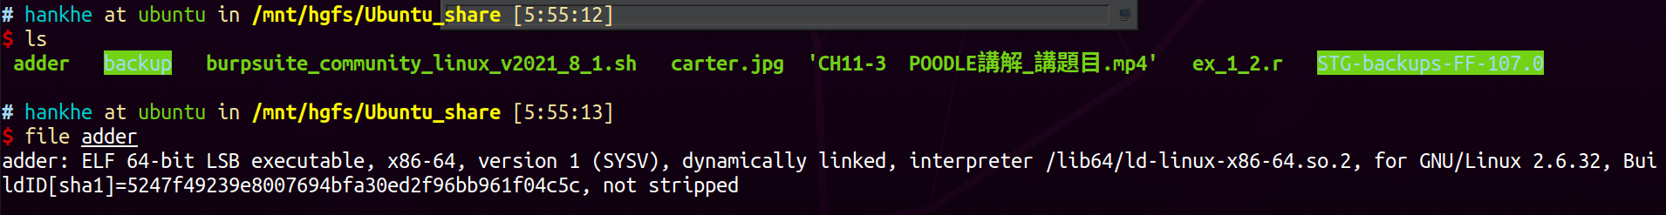
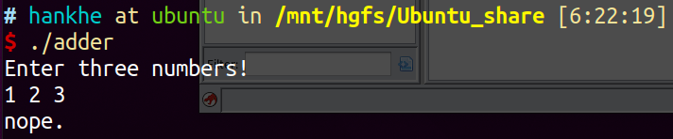
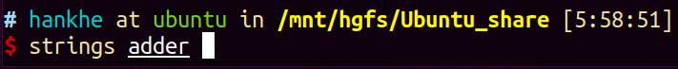
CTF解題
解 easyCTF-2018-Adder
查看 adder 的檔案類型
執行此程式，看此程式的作用
先使用 strings 看可不可以找到一些線索

Slide 18
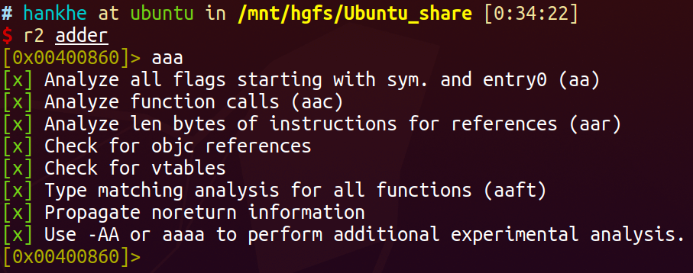
CTF解題
解 easyCTF-2018-Adder
使用 radare2 分析 adder
r2 分析等級：
aa -> 全部分析
aaa -> 深度分析
aaaa -> 加入實驗功能的分析

Slide 19
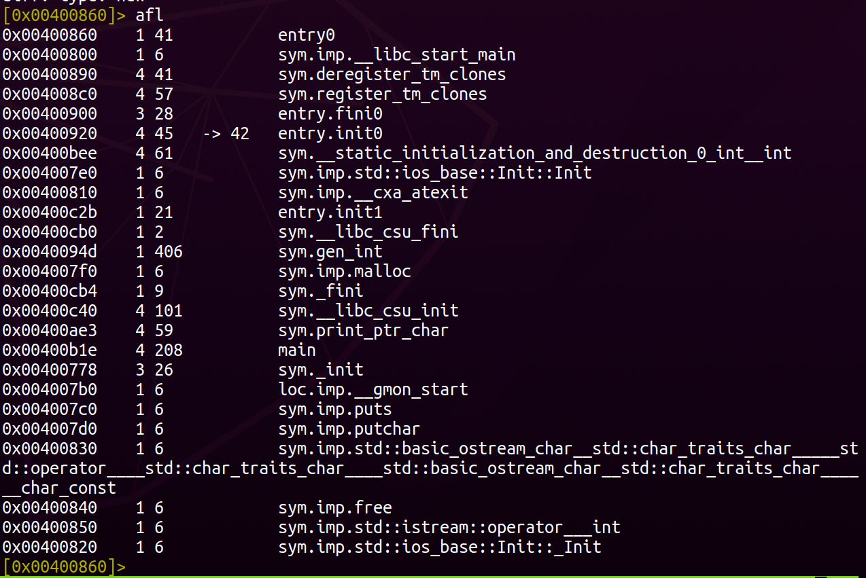
CTF解題
解 easyCTF-2018-Adder
列出所有函式 (Analyze Function List)
PS. 看看各個區段 有沒有 main

Slide 20
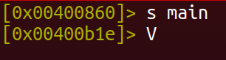
CTF解題
用 Visual Mode 來看更清楚
先找(seek) main()函數
進入 hex mode

Slide 21
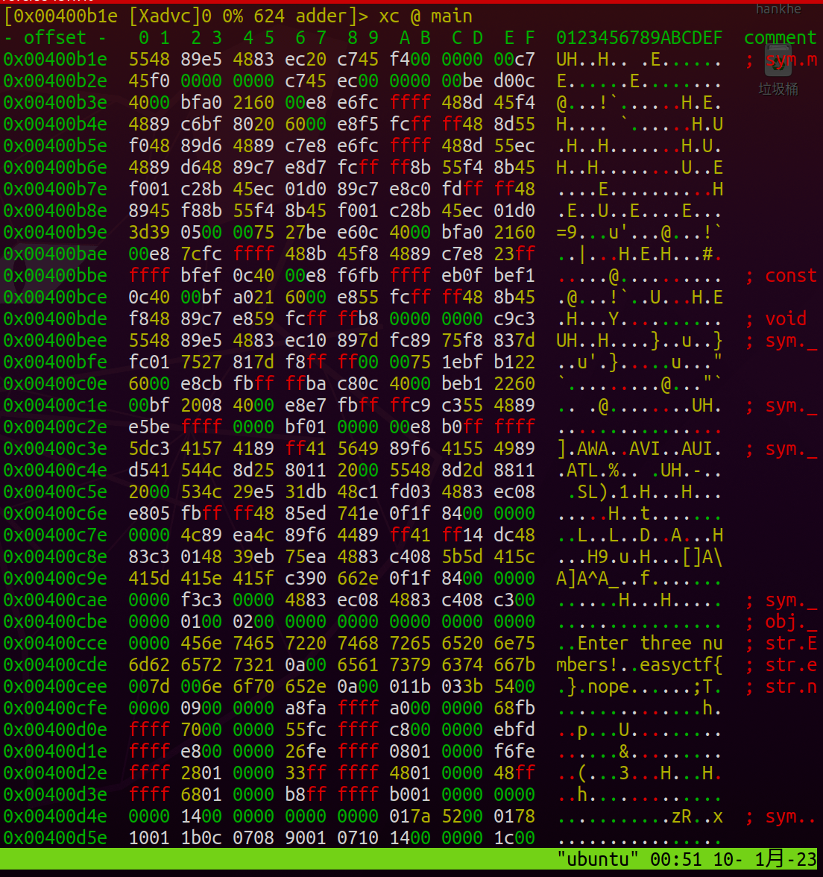
CTF解題
進入 hex mode 後

Slide 22
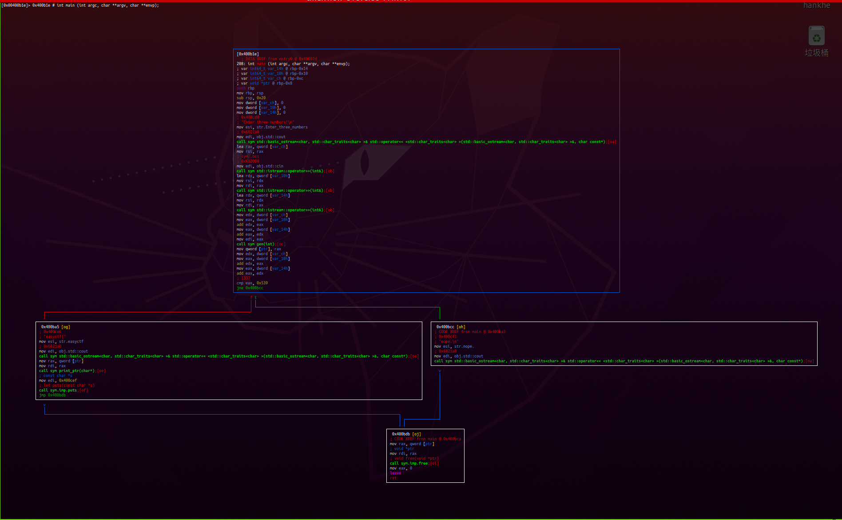
CTF解題
進入 Visual mode 後
在 hex mode 時，在按 Shift + v 進入 Visual mode

Slide 23
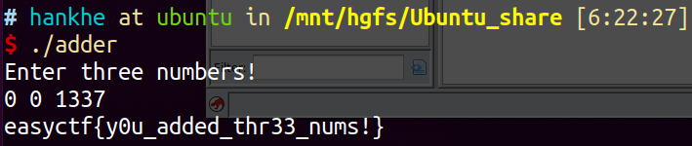
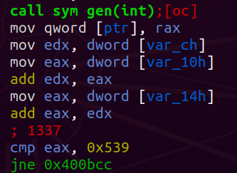
CTF解題
找到變數加起來所需的值
再次執行 adder 判斷剛剛看到的是否正確

